Slide 1
系統晶片
學生 : 林以宸
教授 : 謝瑞鴻 教授

Slide 2
max_hvt_ccs.db
max_svt_ccs.db
Max_lvt_ccs.db

Slide 3
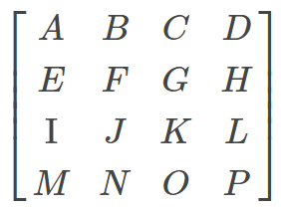
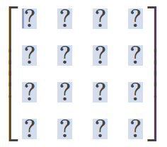
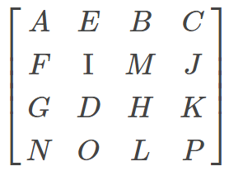

Slide 4
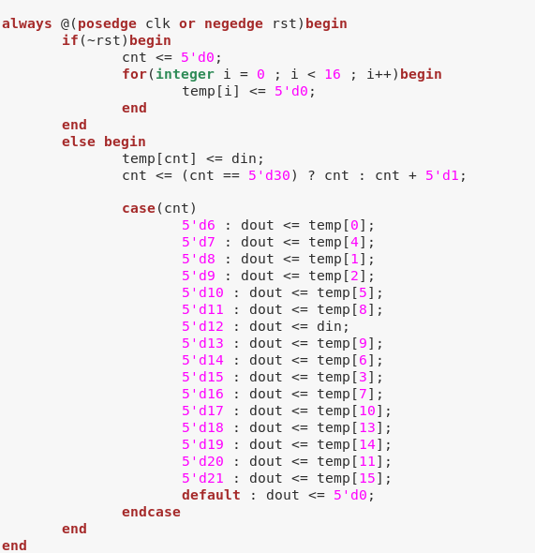


Slide 5
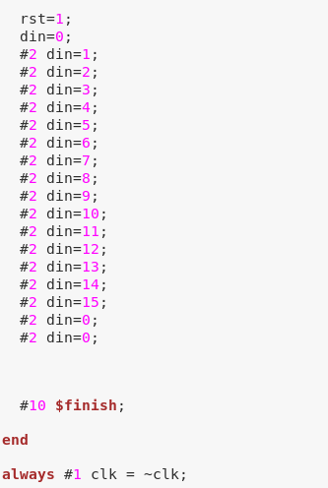

Slide 6

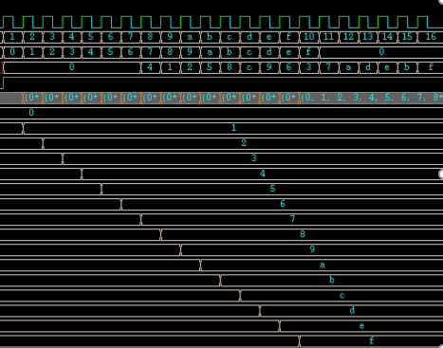

Slide 7
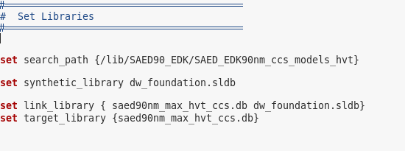
Set Libraries

Slide 8
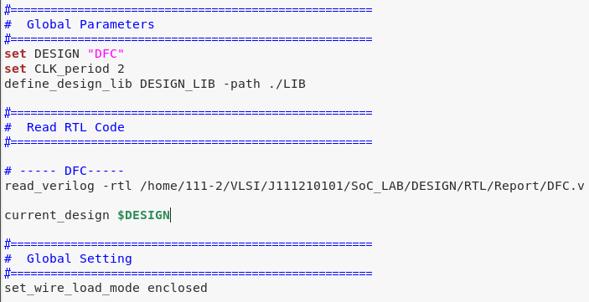

Slide 9
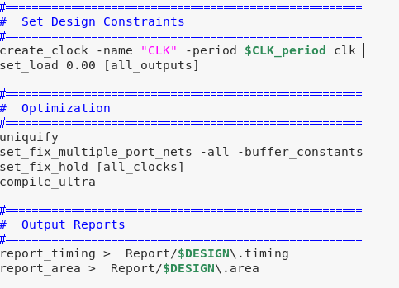

Slide 10
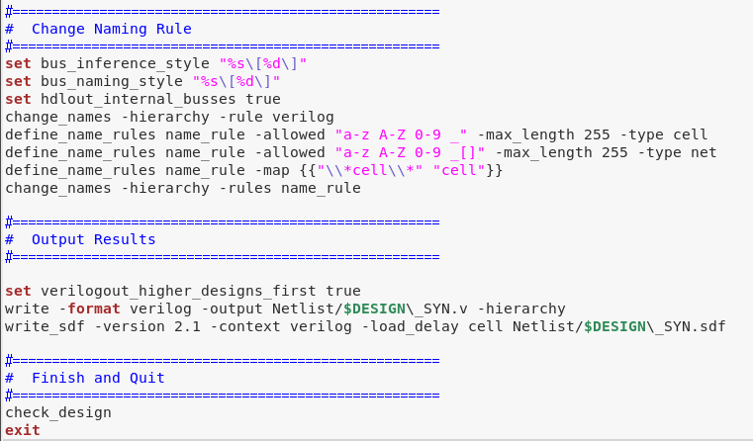

Slide 11
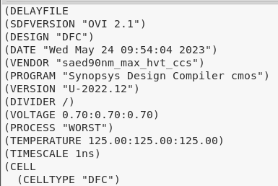
max_hvt_ccs.db

Slide 12
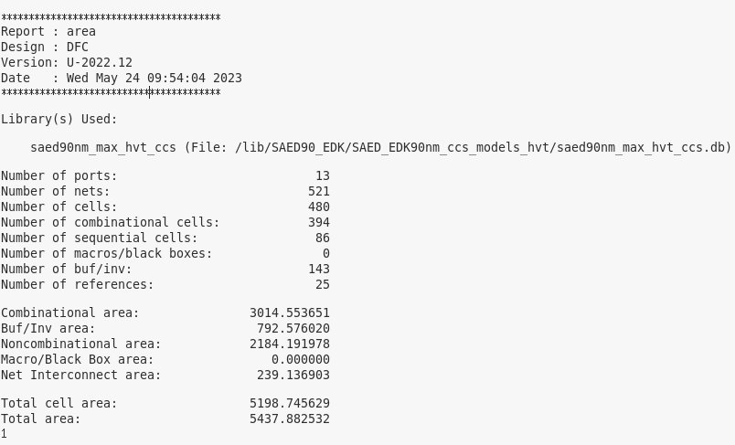

Slide 13
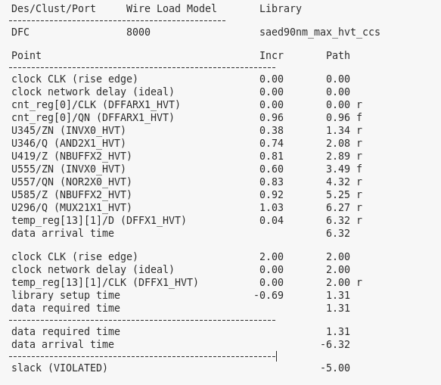

Slide 14
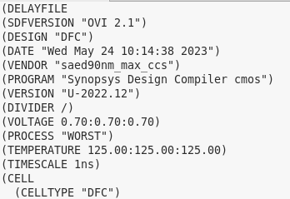
max_svt_ccs.db

Slide 15
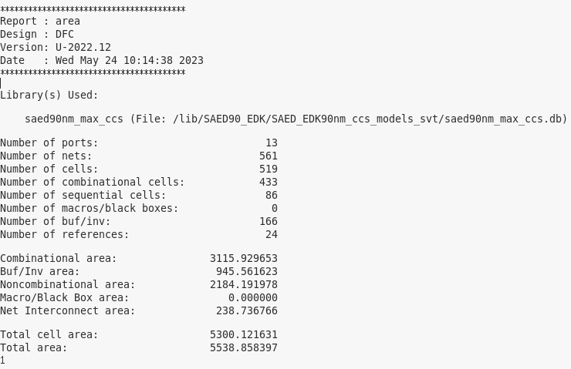

Slide 16
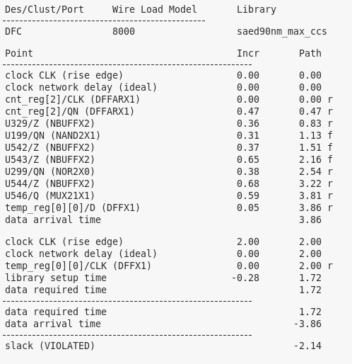

Slide 17
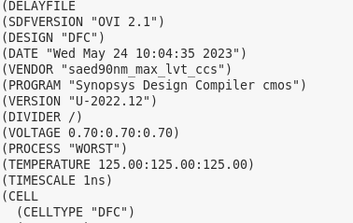
max_lvt_ccs.db

Slide 18
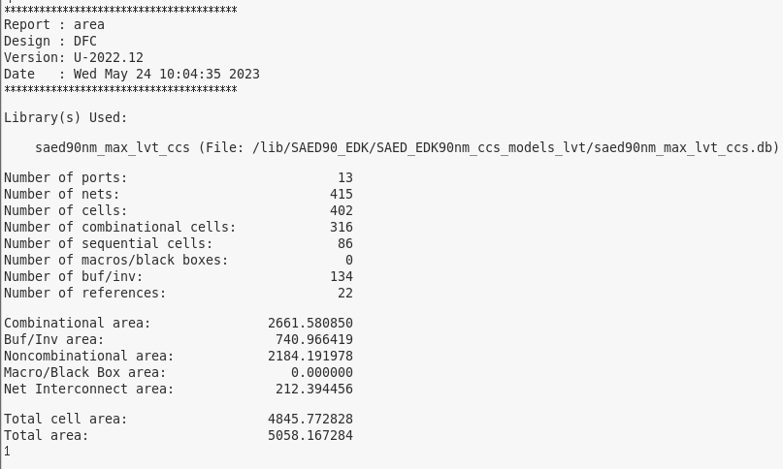

Slide 19
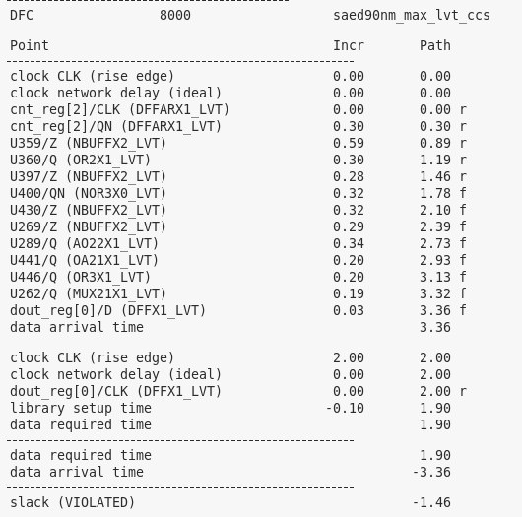

Slide 20
compare
 | max_hvt_ccs.db | max_svt.ccs.db | max_lvt_ccs.db
DESIGN | DFC | DFC | DFC
PROCESS | WORST | WORST | WORST
VOLTAGE | 0.7 V | 0.7 V | 0.7 V
TEMPERATURE | 125 ℃ | 125 ℃ | 125 ℃
TOTAL AREA | 5437.882532 | 5538.858397 | 5058.167284
Slack | -5.00 | -2.14 | -1.46
Speed | 143 MHz | 242 MHz | 289 MHz

Slide 21
max_lvt/svt/hvt_ccs.db
max : process WORST , voltage 0.7 V , temperature 125℃
Vth : 閥值電壓，當電壓輸入到一定值，輸出電壓會發生急劇變化的 轉折點，閥值電壓大小會影響CMOS集成電路的速度、功耗
hvt : 高閥值電壓，速度慢，功耗低
svt : 標準閥值電壓，介於兩者中間，速度、功耗都適中
lvt : 低閥值電壓，速度快，功耗高

